Slide 2
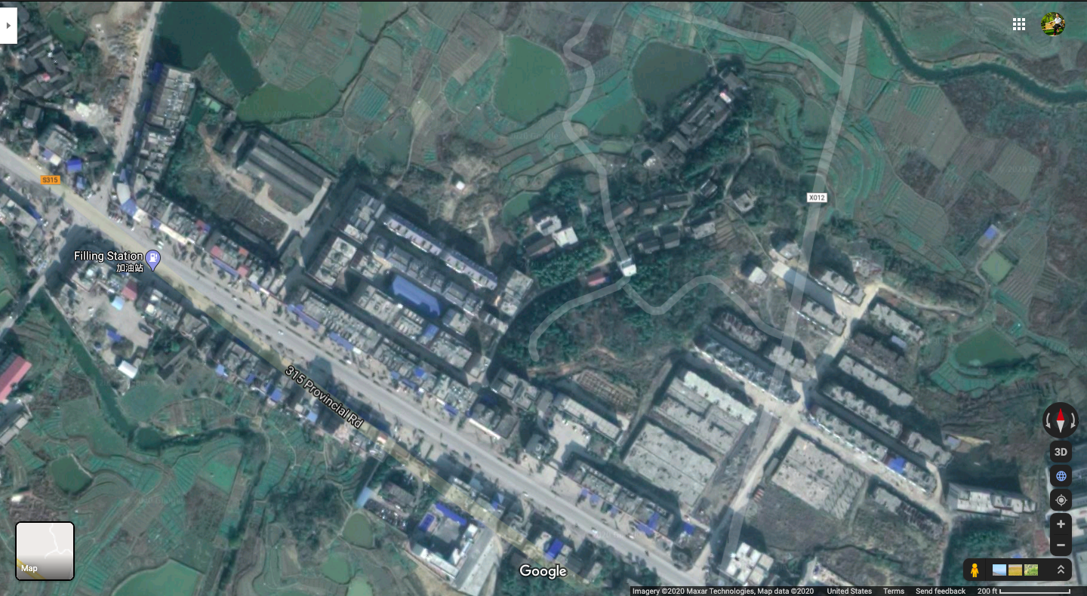
北
李家湾马路

Slide 3
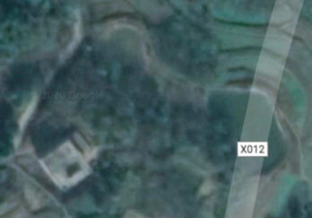
2800
北
2000
1300
李家湾马路
1200
1500
1814

